Slide 1
Carrera de Ingeniería Geográfica y del Medio Ambiente Tema: ESTIMACIÓN DE BIOMASA Y ANÁLISIS DE LA VARIABILIDAD ESPECTRAL DE CHOCHO (LUPINUS MUTABILIS SWEET) POR LA APLICACIÓN DE MÉTODOS DE CONTROL BIOLÓGICO EN DOS ENSAYOS CONTROLADOS UTILIZANDO SENSORES REMOTOS Autoras: Erika Vanessa Simbaña Romero Johanna Maite Tello Borja Director del proyecto: Ing. Izar Sinde González Director de carrera: Ing. Alexander Robayo, Msc. Oponente designado: Dr. Oswaldo Padilla
UNIVERSIDAD DE LAS FUERZAS ARMADAS

Slide 2
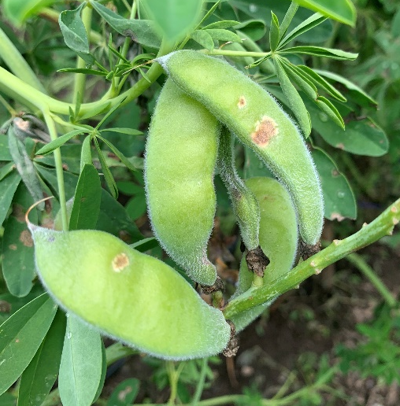
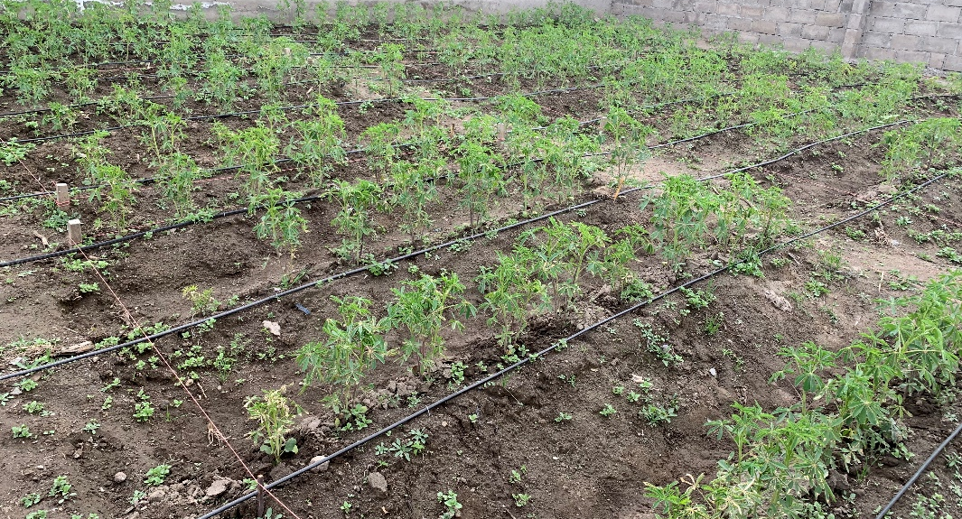
Planteamiento del problema
El desconocimiento por parte de los agricultores de estas técnicas
Afectan a la producción agrícola de granos andinos del país
No detectan a tiempo las enfermedades
Herramientas geoespaciales han sido poco implementadas
La información espectral es limitada

Slide 3
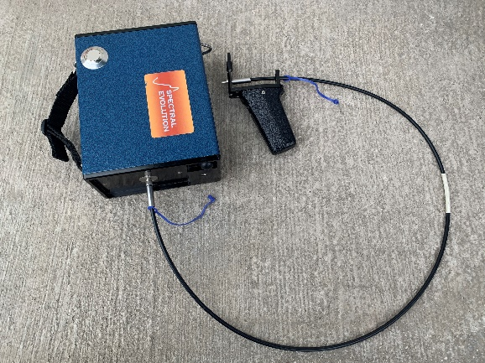
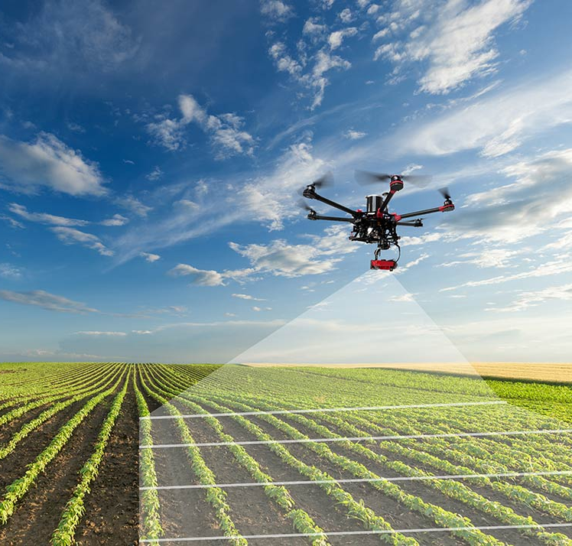
Justificación
El cultivo de chocho es de importancia por su valor
Nutricional
Socioeconómico
Ecológico
Introducir tecnologías nuevas que optimicen la producción agrícola

Slide 4
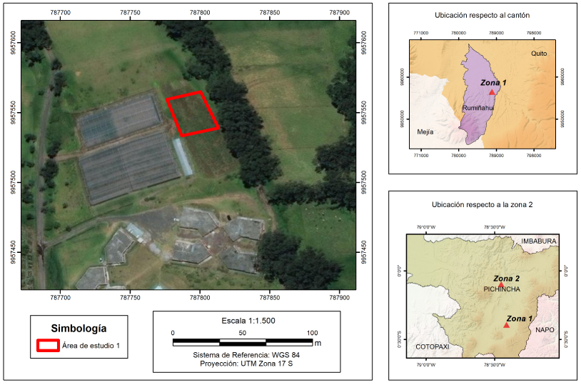
Zonas de estudio
Precipitación
1300 mm
Altitud
2748 msnm
Clima
Tipo ecuatorial mesotérmico húmedo
Tipo de suelo
Orden molisol
Zona 1 “Húmeda”:
Campus IASA I (Hacienda “El Prado”) de la Universidad de las Fuerzas Armadas

Slide 5
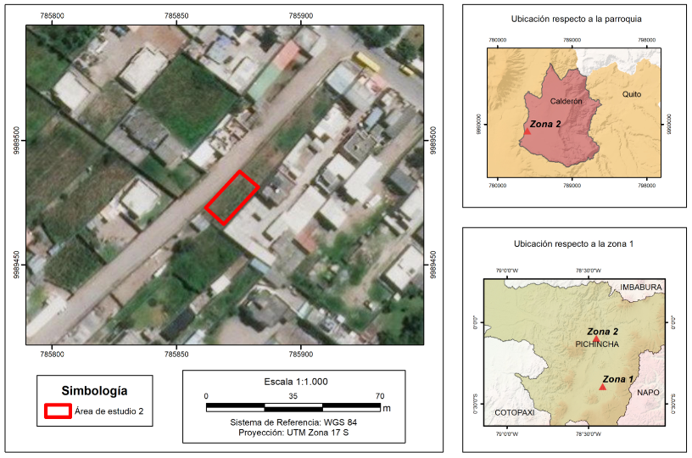
Zonas de estudio
Precipitación
500 mm
Altitud
2610 msnm
Clima
Tipo ecuatorial mesotérmico seco
Tipo de suelo
Orden entisol
Zona 2 “Seca”:
Sector San Juan en la parroquia de Calderón

Slide 6
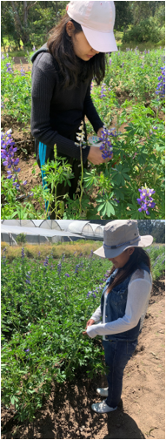
Objetivos
Objetivo general
Estimar la biomasa y analizar la variabilidad espectral por la aplicación de métodos de control biológico en el cultivo de chocho (Lupinus mutabilis sweet) para su monitoreo en dos ensayos controlados.

Slide 7
Objetivos
Objetivos Específicos
Obtener datos espectrales de la línea de mejora de chocho F3 (ECU-2658 x ECU-8415) y el genotipo I-451 Guaranguito, mediante un espectroradiómetro.
Obtener datos radiométricos de la línea de mejora de chocho F3 (ECU-2658 x ECU-8415) y el genotipo I-451 Guaranguito, mediante un sensor multiespectral aerotransportado.
Generar índices de vegetación NDVI, TNDVI, SR-RE, NDRE, GNDVI y SRG y analizar estadísticamente los resultados obtenidos por espectroscopia e imágenes aéreas de la línea de mejora de chocho F3 (ECU-2658 x ECU-8415) y el genotipo I-451 Guaranguito bajo inoculación de Bacillus spp. y desinfección de semilla en dos ensayos controlados.
Realizar un análisis estadístico comparativo de los datos obtenidos entre la línea de mejora de chocho F3 (ECU-2658 x ECU-8415) y el genotipo I-451 Guaranguito de acuerdo con el tratamiento aplicado, el estado fenológico y la zona de estudio.
Estimar la biomasa del cultivo considerando los diferentes tratamientos en los dos ensayos controlado.

Slide 8
Fundamentos
teóricos

Slide 9
Fundamentos teóricos
Teledetección
La teledetección se define como la técnica que permite obtener información de la superficie terrestre a través de imágenes adquiridas desde sensores aéreos o espaciales, utilizando radiación electromagnética en una o más regiones del EE
Las firmas espectrales se basan en como el objeto refleja o emite la radiación electromagnética. Estas respuestas espectrales distintivas de cada objeto con frecuencia permiten una evaluación del tipo y condición de las características del mismo

Slide 10
Fundamentos teóricos
Índices de vegetación
NDVI
$$NDVI=\frac{R_{IRC}−R_{ROJO}}{R_{IRC}+R_{ROJO}}$$ (Rouse et al., 1974)
NDVI
𝑁𝐷𝑉𝐼=(𝑅_𝐼𝑅𝐶−𝑅_𝑅𝑂𝐽𝑂)/(𝑅_𝐼𝑅𝐶+𝑅_𝑅𝑂𝐽𝑂 ) (Rouse et al., 1974)
NDRE
$$NDRE=\frac{R_{IRC}−R_{RED−EDGE}}{R_{IRC}+R_{RED−EDGE}}$$
(Barnes et al., 2000)
NDRE
N𝐷𝑅𝐸=(𝑅_𝐼𝑅𝐶−𝑅_(𝑅𝐸𝐷−𝐸𝐷𝐺𝐸))/(𝑅_𝐼𝑅𝐶+𝑅_(𝑅𝐸𝐷−𝐸𝐷𝐺𝐸) )
(Barnes et al., 2000)
SRG
$$SRG=\frac{R_{IRC}}{R_{VERDE}}$$ (Jordan, 1969)
SRG
𝑆𝑅𝐺=𝑅_𝐼𝑅𝐶/𝑅_𝑉𝐸𝑅𝐷𝐸 (Jordan, 1969)
SRRE
$$SRRE=\frac{R_{IRC}}{R_{RED−EDGE}}$$
$($Gitelson & Merzlyak, 1994$)$
SRRE
𝑆𝑅𝑅𝐸=𝑅_𝐼𝑅𝐶/𝑅_(𝑅𝐸𝐷−𝐸𝐷𝐺𝐸)
(Gitelson & Merzlyak, 1994)
TNDVI
$$TNDVI=\sqrt{\frac{R_{IRC}−R_{ROJO}}{R_{IRC}+R_{ROJO}}+\frac{1}{2}}$$ (Rouse et al., 1974)
TNDVI
T𝑁𝐷𝑉𝐼=√((𝑅_𝐼𝑅𝐶−𝑅_𝑅𝑂𝐽𝑂)/(𝑅_𝐼𝑅𝐶+𝑅_𝑅𝑂𝐽𝑂 )+1/2) (Rouse et al., 1974)
GNDVI
$$GNDVI=\frac{R_{IRC}−R_{VERDE}}{R_{IRC}+R_{VERDE}}$$
$($Gitelson & Merzlyak, 1996$)$
GNDVI
G𝑁𝐷𝑉𝐼=(𝑅_𝐼𝑅𝐶−𝑅_𝑉𝐸𝑅𝐷𝐸)/(𝑅_𝐼𝑅𝐶+𝑅_𝑉𝐸𝑅𝐷𝐸 )
(Gitelson & Merzlyak, 1996)

Slide 11
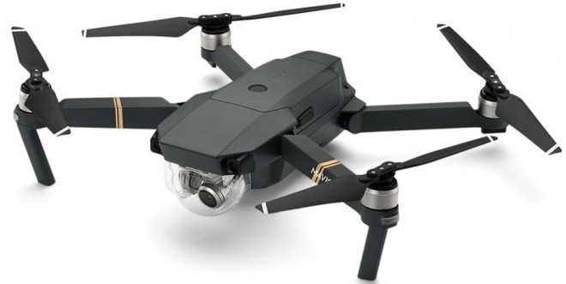
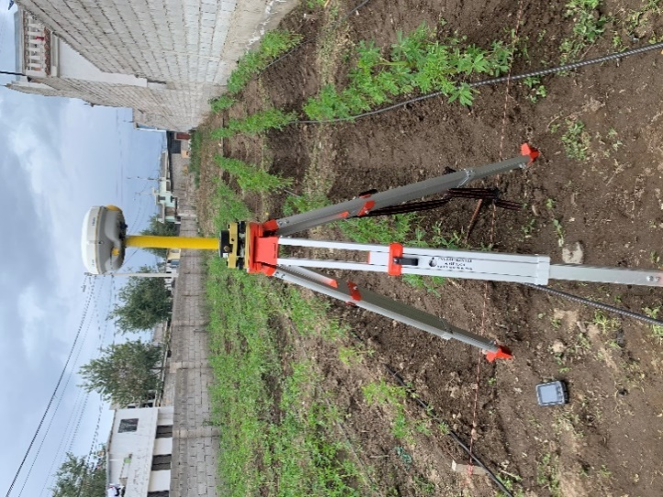
Fundamentos teóricos
Agricultura de precisión
Un sistema de gestión agrícola basado en la recopilación y procesamiento intensivo de información
Optimizar los insumos para la producción de cultivos, mejorar el rendimiento del cultivo y la calidad ambiental
Agricultura de precisión
Sistema de Posicionamiento Global, Sistemas de Información Geográfica, sensores de contacto o remotos

Slide 12
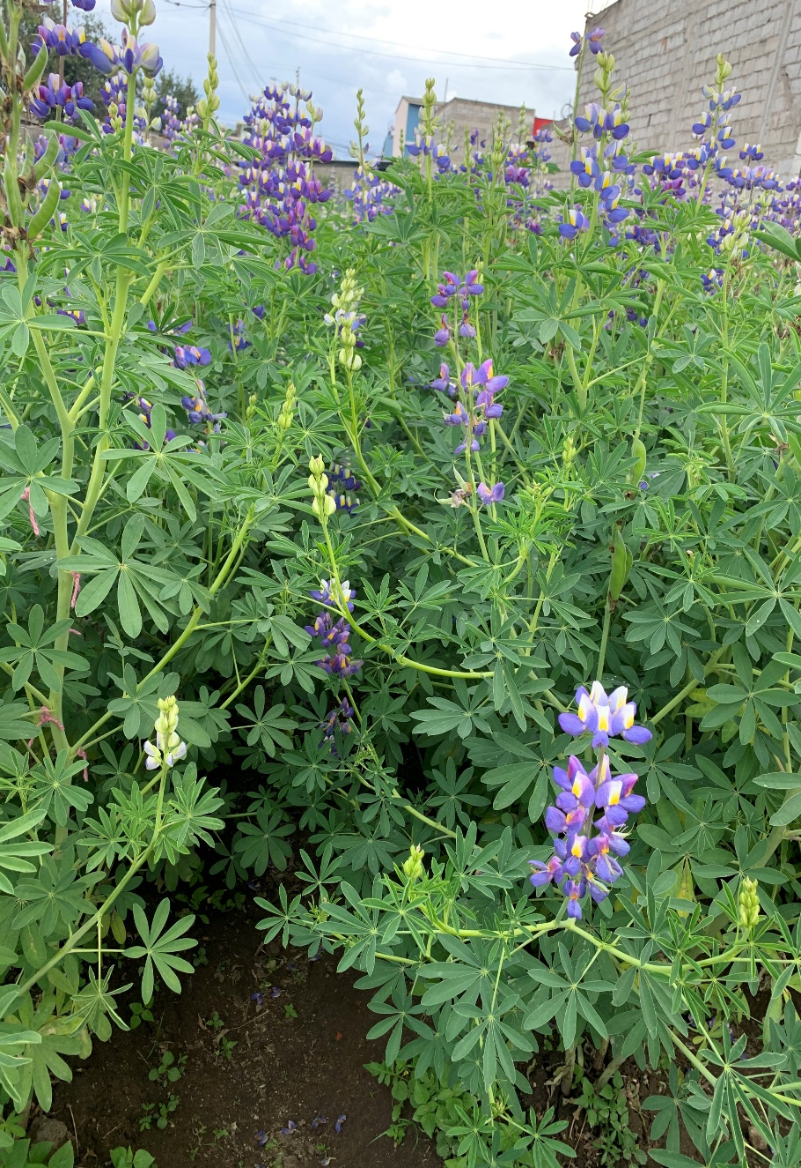
Fundamentos teóricos
Biomasa
Materia orgánica producida por un individuo
Transformación de la energía
Biomasa
Residuos de cosecha

Slide 13
Fundamentos teóricos
Diseño experimental y análisis estadístico
DBCA
Varios tratamientos
Presentar homogeneidad
ADEVA
Análisis estadístico que descompone la variabilidad total de los resultados de un experimento de acuerdo con las distintas fuentes de variación.
LSD Fisher
Utiliza las medias muestrales de acuerdo a los tratamientos o bloques para encontrar diferencias significativas entre las variables planteadas.

Slide 14
Metodología

Slide 15
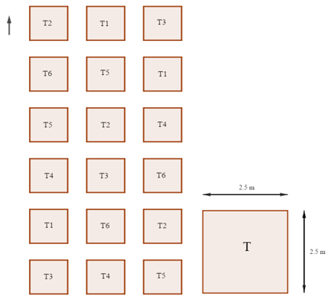
Metodología
Variables
Genotipo | G₁ = F3 (ECU-2658 x ECU-8415) | G₂ = I-451 Guaranguito
Desinfección de semillas | D₀ = sin desinfección | D₁ = con desinfección
Inoculación de Bacillus spp. | I₀ = sin inoculación | I₁ = con inoculación
Tratamiento | Combinación | Descripción
T1 | G₂D₁I₀ | Desinfección de semilla + I-451 Guaranguito
T2 | G₂D₀I₁ | Inoculación de Bacillus spp. + I-451 Guaranguito
T3 | G₂D₀I₀ | Testigo I-451 Guaranguito
T4 | G₁D₁I₀ | Desinfección de semilla + F3 (ECU-2658 x ECU-8415)
T5 | G₁D₀I₁ | Inoculación de Bacillus spp. + F3 (ECU-2658 x ECU-8415)
T6 | G₁D₀I₀ | Testigo F3 (ECU-2658 x ECU-8415)

Slide 16
Metodología
Datos Radiométricos
Captura de datos
Procesamiento de datos
Generación de índices de vegetación
Muestreo | Fase fenológica | Zona 1 |  | Zona 2
Fecha de siembra |  | 28 de agosto de 2019 |  | 27 de agosto de 2019
 |  | Fecha | Dds* | Fecha | Dds*
Muestreo Nº1 | Floración | 22/11/19 | 87 | 23/11/19 | 87
Muestreo Nº2 | Reproductivo | 05/12/19 | 100 | 07/12/19 | 101
Muestreo Nº3 | Envainamiento | 19/12/19 | 114 | 20/12/19 | 114
Análisis estadístico

Slide 17
Metodología
Datos Radiométricos
Generación de los índices de vegetación
Índice de vegetación | Fórmula | Referencia
NDVI | $$NDVI=\frac{R_{850}− R_{660}}{R_{850}+ R_{660}}$$ | (Apan, Held, Phinn, & Markley, 2003)
TNDVI | $$TNDVI=\sqrt{\frac{R_{850}− R_{660}}{R_{850}+ R_{660}}+\frac{1}{2}}$$ | (Apan, Held, Phinn, & Markley, 2003)
SR-RE | $$SR−RE=\frac{R_{850}}{R_{700}}$$ | (Gitelson & Merzlyak, 1994)
NDRE | $$NDRE=\frac{R_{790}− R_{720}}{R_{790}+ R_{720}}$$ | (Fitzgerald et al, 2006)

Slide 18
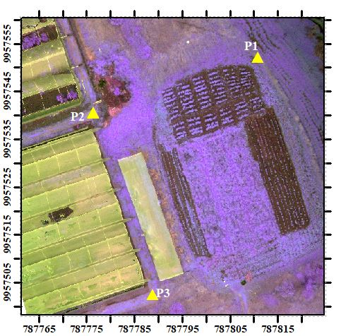
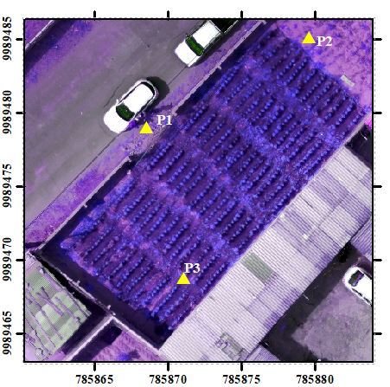
Metodología
Imágenes multiespectrales
Planificación de vuelo
Puntos de apoyo fotogramétrico
Proceso fotogramétrico
Generación de índices de vegetación
Captura de imgs | Fase fenológica | Zona 1 |  | Zona 2
 |  | Fecha | Dds* | Fecha | Dds*
Toma Nº1 | Floración | 12/11/19 | 76 | 14/11/19 | 78
Toma Nº2 | Reproductivo | 04/12/19 | 98 | 05/12/19 | 98
Toma Nº3 | Envainamiento | 18/12/19 | 113 | 20/12/19 | 114
Análisis estadístico

Slide 19
Metodología
Biomasa
$$Fd=\frac{m}{V}$$
Donde:
$Fd$es el factor de densidad (kg/m³) $m$ es la masa por unidad experimental $(kg)$ $V$ es el volumen por unidad experimental $\left(m^{3}\right)$
$$B=Fd∗V$$
Con el factor de densidad y el volumen total de la parcela se puede calcular la biomasa por tratamiento

Slide 20
Resultados a partir de datos radiométricos

Slide 21
Resultados
$$\left\{\begin{aligned}&H_{0}=ρ>0.05 \\ &H_{a}=ρ≤0.05\end{aligned}\right.$$
Análisis de Varianza (ADEVA)
para Zona 1: Genotipo
Índice | $ρ$ - valor
 | Genotipo
NDVI | 0.03
TNDVI | 0.03
SR-RE | 0.001
NDRE | 0.04
Ho: Los índices de vegetación generados por datos radiométricos no presentan diferencias significativas en la caracterización del cultivo asociados a las variedades de genotipos.
Ha: Los índices de vegetación generados por datos radiométricos presentan diferencias significativas en la caracterización del cultivo asociados a las variedades de genotipos.
*Significancia estadística $ρ$ – valor < 0,05
Resultados de la prueba de Fisher para índices de vegetación
Genotipo | Descripción | Índices de Vegetación
 |  | NDVI | TNDVI | SR-RE | NDRE | Rango
G2 | I-451 Guaranguito | 0.92 | 1.19 | 7.86 | 0.45 | A
G1 | F3 (ECU-2658 x ECU-8415) | 0.95 | 1.20 | 12.76 | 0.52 |  | B

Slide 22
Resultados
$$\left\{\begin{aligned}&H_{0}=ρ>0.05 \\ &H_{a}=ρ≤0.05\end{aligned}\right.$$
Análisis de Varianza (ADEVA)
para Zona 1: Tratamientos
Índice | $ρ$ - valor
 | Tratamiento
NDVI | 0.01
TNDVI | 0.01
SR-RE | 0.01
NDRE | 0.02
Ho: Los índices de vegetación generados por datos radiométricos no presentan diferencias significativas en la caracterización del cultivo asociados a la aplicación de métodos de control biológico.
Ha: Los índices de vegetación generados por datos radiométricos presentan diferencias significativas en la caracterización del cultivo asociados a la aplicación de métodos de control biológico.
*Significancia estadística $ρ$ – valor < 0,05
Resultados de la prueba de Fisher para índices de vegetación
Tratamiento | Descripción | Índices de Vegetación
 |  | NDVI | TNDVI | SR-RE | NDRE | Rango
T3 | Testigo G2 | 0.89 | 1.18 | 6.74 | 0.41 | A
T1 | Desinfección G2 | 0.95 | 1.21 | 9.08 | 0.53 |  | B
T4 | Desinfección G1 | 0.95 | 1.21 | 13.86 | 0.54 |  | B

Slide 23
Resultados
$$\left\{\begin{aligned}&H_{0}=ρ>0.05 \\ &H_{a}=ρ≤0.05\end{aligned}\right.$$
Análisis de Varianza (ADEVA)
para Zona 1: Estados fenológicos
Índice | $ρ$ - valor
 | Estados fenológicos
NDVI | <0.0001
TNDVI | <0.0001
SR-RE | <0.0001
NDRE | <0.0001
Ho: Los índices de vegetación generados por datos radiométricos no presentan diferencias significativas en la caracterización del cultivo asociados a estados fenológicos.
Ha: Los índices de vegetación generados por datos radiométricos presentan diferencias significativas en la caracterización del cultivo asociados a estados fenológicos.
*Significancia estadística $ρ$ – valor < 0,05
Resultados de la prueba de Fisher para índices de vegetación
Estado fenológico | Descripción | Índices de Vegetación
 |  | NDVI | TNDVI | SR-RE | NDRE | Rango
3 | Floración | 0.84 | 1.16 | 5.36 | 0.35 | A
4 | Reproductivo | 0.92 | 1.19 | 10.50 | 0.50 |  | B
5 | Envainamiento | 0.93 | 1.20 | 10.31 | 0.48 |  | B

Slide 24
Resultados
$$\left\{\begin{aligned}&H_{0}=ρ>0.05 \\ &H_{a}=ρ≤0.05\end{aligned}\right.$$
Análisis de Varianza (ADEVA)
para Zona 2: Genotipo
Índice | $ρ$ - valor
 | Genotipo
NDVI | 0.01
TNDVI | 0.01
Ho: Los índices de vegetación generados por datos radiométricos no presentan diferencias significativas en la caracterización del cultivo asociados a las variedades de genotipos.
Ha: Los índices de vegetación generados por datos radiométricos presentan diferencias significativas en la caracterización del cultivo asociados a las variedades de genotipos.
*Significancia estadística $ρ$ – valor < 0,05
Resultados de la prueba de Fisher para índices de vegetación
Genotipo | Descripción | Índices de Vegetación
 |  | NDVI | TNDVI | Rango
G2 | I-451 Guaranguito | 0.93 | 1.88 | A
G1 | F3 (ECU-2658 x ECU-8415) | 0.96 | 1.98 |  | B

Slide 25
Resultados
$$\left\{\begin{aligned}&H_{0}=ρ>0.05 \\ &H_{a}=ρ≤0.05\end{aligned}\right.$$
Análisis de Varianza (ADEVA)
para Zona 2: Tratamientos
Ho: Los índices de vegetación generados por datos radiométricos no presentan diferencias significativas en la caracterización del cultivo asociados a la aplicación de métodos de control biológico.
Ha: Los índices de vegetación generados por datos radiométricos presentan diferencias significativas en la caracterización del cultivo asociados a la aplicación de métodos de control biológico.
Índice | $ρ$ - valor
 | Tratamiento
NDVI | 0.04
TNDVI | 0.04
*Significancia estadística $ρ$ – valor < 0,05
Resultados de la prueba de Fisher para índices de vegetación
Tratamiento | Descripción | Índices de Vegetación
 |  | NDVI | TNDVI | Rango
T3 | Testigo G2 | 0.91 | 2 | A
T2 | Inoculación G2 | 0.93 | 2.04 | A | B
T6 | Testigo G1 | 0.95 | 2.11 |  | B | C
T5 | Inoculación G1 | 0.97 | 2.16 |  |  | C

Slide 26
Resultados
$$\left\{\begin{aligned}&H_{0}=ρ>0.05 \\ &H_{a}=ρ≤0.05\end{aligned}\right.$$
Análisis de Varianza (ADEVA)
para Zona 2: Estados fenológicos
Índice | $ρ$ - valor
 | Estados fenológicos
NDVI | <0.0001
TNDVI | <0.0001
SR-RE | <0.0001
NDRE | <0.0001
Ho: Los índices de vegetación generados por datos radiométricos no presentan diferencias significativas en la caracterización del cultivo asociados a estados fenológicos.
Ha: Los índices de vegetación generados por datos radiométricos presentan diferencias significativas en la caracterización del cultivo asociados a estados fenológicos.
*Significancia estadística $ρ$ – valor < 0,05
Resultados de la prueba de Fisher para índices de vegetación
Estado fenológico | Descripción | Índices de Vegetación
 |  | NDVI | TNDVI | Rango
3 | Floración | 0.89 | 1.93 | A
5 | Envainamiento | 0.92 | 2.01 |  | B
4 | Reproductivo | 0.94 | 2.08 |  |  | C
Estado fenológico | Descripción | Índices de Vegetación
 |  | SR-RE | NDRE | Rango
3 | Floración | 8.35 | 0.45 | A
5 | Envainamiento | 9.15 | 0.46 | A
4 | Reproductivo | 14.8 | 0.55 |  | B

Slide 27
Resultados
$$\left\{\begin{aligned}&H_{0}=ρ>0.05 \\ &H_{a}=ρ≤0.05\end{aligned}\right.$$
Análisis de Varianza (ADEVA)
por zonas
Índice | $ρ$ - valor
 | Zonas
SR-RE | <0.0001
NDRE | <0.0001
Ho: Los índices de vegetación generados por datos radiométricos no presentan diferencias significativas en la caracterización del cultivo asociados a distintas zonas edafoclimáticas.
Ha: Los índices de vegetación generados por datos radiométricos presentan diferencias significativas en la caracterización del cultivo asociados a distintas zonas edafoclimáticas.
*Significancia estadística $ρ$ – valor < 0,05
Resultados de la prueba de Fisher para índices de vegetación
Zona | Descripción | Índices de Vegetación
 |  | SR-RE | NDRE | Rango
1 | IASA | 10.31 | 0.48 | A
2 | Calderón | 14.80 | 0.55 |  | B

Slide 28
Resultados a partir de imágenes multiespectrales

Slide 29
Resultados
$$\left\{\begin{aligned}&H_{0}=ρ>0.05 \\ &H_{a}=ρ≤0.05\end{aligned}\right.$$
Análisis de Varianza (ADEVA)
para Zona 1: Estados fenológicos
Índice | $ρ$ - valor
 | Estados fenológicos
NDVI | <0.0001
TNDVI | <0.0001
GNDVI | <0.0001
SRG | <0.0001
Ho: Los índices de vegetación generados mediante imágenes multiespectrales no presentan diferencias significativas en la caracterización del cultivo asociados a estados fenológicos.
Ha: Los índices de vegetación generados mediante imágenes multiespectrales presentan diferencias significativas en la caracterización del cultivo asociados a estados fenológicos.
*Significancia estadística $ρ$ – valor < 0,05
Resultados de la prueba de Fisher para índices de vegetación
Estado fenológico | Descripción | Índices de Vegetación
 |  | NDVI | TNDVI | GNDVI | SRG | Rango
3 | Floración | 0.64 | 1.17 | 0.35 | 2.10 | A
5 | Envainamiento | 0.77 | 1.23 | 0.44 | 2.60 |  | B
4 | Reproductivo | 0.83 | 1.24 | 0.47 | 2.78 |  |  | C

Slide 30
Resultados
$$\left\{\begin{aligned}&H_{0}=ρ>0.05 \\ &H_{a}=ρ≤0.05\end{aligned}\right.$$
Análisis de Varianza (ADEVA)
para Zona 2: Estados fenológicos
Índice | $ρ$ - valor
 | Estados fenológicos
NDVI | <0.0001
TNDVI | <0.0001
GNDVI | <0.0001
SRG | <0.0001
Ho: Los índices de vegetación generados mediante imágenes multiespectrales no presentan diferencias significativas en la caracterización del cultivo asociados a estados fenológicos.
Ha: Los índices de vegetación generados mediante imágenes multiespectrales presentan diferencias significativas en la caracterización del cultivo asociados a estados fenológicos.
*Significancia estadística $ρ$ – valor < 0,05
Resultados de la prueba de Fisher para índices de vegetación
Estado fenológico | Descripción | Índices de Vegetación
 |  | NDVI | TNDVI | GNDVI | SRG | Rango
3 | Floración | 0.50 | 1.00 | 0.64 | 4.58 | A
5 | Envainamiento | 0.51 | 1.01 | 0.67 | 5.12 |  | B
4 | Reproductivo | 0.70 | 1.10 | 0.87 | 5.84 |  |  | C

Slide 31
Resultados
$$\left\{\begin{aligned}&H_{0}=ρ>0.05 \\ &H_{a}=ρ≤0.05\end{aligned}\right.$$
Análisis de Varianza (ADEVA)
por zonas
Índice | $ρ$ - valor
 | Zonas
NDVI | <0.0001
TNDVI | <0.0001
GNDVI | <0.0001
SRG | <0.0001
Ho: Los índices de vegetación generados mediante imágenes multiespectrales no presentan diferencias significativas en la caracterización del cultivo asociados a distintas zonas edafoclimáticas.
Ha: Los índices de vegetación generados mediante imágenes multiespectrales presentan diferencias significativas en la caracterización del cultivo asociados a distintas zonas edafoclimáticas.
*Significancia estadística $ρ$ – valor < 0,05
Resultados de la prueba de Fisher para índices de vegetación
Zona | Descripción | Índices de Vegetación
 |  | NDVI | TNDVI | Rango
1 | IASA | 0.51 | 1.01 | A
2 | Calderón | 0.83 | 1.24 |  | B
Zona | Descripción | Índices de Vegetación
 |  | GNDVI | SRG | Rango
2 | Calderón | 0.47 | 2.78 | A
1 | IASA | 0.67 | 5.12 |  | B

Slide 32
Resultados para Biomasa

Slide 33
Resultados
$$\left\{\begin{aligned}&H_{0}=ρ>0.05 \\ &H_{a}=ρ≤0.05\end{aligned}\right.$$
Biomasa por tratamiento para la zona húmeda (1)
Tratamiento | Biomasa (kg/m²)
T1 | 8.646
T2 | 7.701
T3 | 8.758
T4 | 7.434
T5 | 7.559
T6 | 7.509
Ho: La estimación de biomasa no presentan diferencias significativas en la caracterización del cultivo asociados a distintas zonas edafoclimáticas
Ha: La estimación de biomasa presentan diferencias significativas en la caracterización del cultivo asociados a distintas zonas edafoclimáticas.
Biomasa por tratamiento para la zona seca (2)
Análisis de Varianza (ADEVA)
por zonas
Tratamiento | Biomasa (kg/m²)
T1 | 12.462
T2 | 14.621
T3 | 12.666
T4 | 16.263
T5 | 16.618
T6 | 15.191
Factor variación | $ρ$ - valor
Zonas | <0.0001
Resultados de la prueba de Fisher para biomasa
Zona | Medias | Rango
IASA | 7.93 | A
Calderón | 14.64 |  | B

Slide 34
Conclusiones
y
Recomendaciones

Slide 35
Conclusiones
El uso de tecnologías geoespaciales permite la caracterización del cultivo de chocho aplicando métodos de control biológico en diferentes zonas edafoclimáticas. Para el proyecto se utilizaron dos sensores diferentes, un espectroradiómetro y una cámara multiespectral montada en un UAV. Con el espectroradiómetro se determinó que se puede diferenciar el comportamiento espectral del cultivo en las variables establecidas, tratamientos, genotipos, estados fenológicos y zonas, mientras que con la cámara multiespectral RGNIR no se logró discriminar los genotipos ni los tratamientos, pero si se encontraron diferencias entre estados fenológicos y zonas.
Los índices NDVI, TNDVI, SRRE y NDRE generados a partir de firmas espectrales permiten diferenciar las variedades de chocho, F3 (ECU-2658 x ECU-8415) e I-451 Guaranguito. Obteniendo mejores resultados para el genotipo F3 (ECU-2658 x ECU-8415) debido a la arquitectura genética que este presenta para la adaptabilidad a diferentes condiciones edafoclimáticas. Si bien todos los índices de vegetación permiten diferenciar un genotipo de otro, los índices NDVI y TNDVI presentaron una mayor sensibilidad en las dos zonas.

Slide 36
Conclusiones
Al analizar los métodos de control biológico mediante los índices NDVI, TNDVI, SRRE y NDRE generados a partir de firmas espectrales se establece que para la zona 1 la desinfección de semilla fue el mejor método para prevenir enfermedades y obtener una buena producción de chocho, a diferencia de la zona 2, donde la inoculación de Bacillus spp. en dos fases fenológicas dio mejores resultados que la desinfección de semilla. Es decir, para una zona seca es más adecuado la inoculación de Bacillus y para una zona húmeda es más adecuado la desinfección de semilla por radiación solar.
Los índices NDVI, TNDVI, SRRE y NDRE generados a partir de firmas espectrales permiten caracterizar el desarrollo vegetativo del cultivo en las dos zonas e identificar cuál de las zonas favorece a su desarrollo, dando como resultado que la zona 2 presenta mejores características tanto en el tipo de suelo como en la precipitación anual requerida por el cultivo.

Slide 37
Conclusiones
Los índices NDVI, TNDVI, GNDVI y SRG generados a partir de imágenes multiespectrales permiten caracterizar el desarrollo vegetativo del cultivo e identificar cuál de las zonas es mejor para su desarrollo. El índice NDVI y TNDVI que utilizan la banda NIR establecen que la zona 2 presenta mejores características que la zona 1 en cuanto a la estructura celular de la planta, sin embargo, los índices que utilizan la banda verde determinan que la zona 1 es mejor que la zona 2 en cuanto a pigmentación de la planta.
La biomasa es la cantidad de materia orgánica resultante de un cultivo, en el caso del chocho al ser fijador de nitrógeno es una alternativa para abonar el suelo, en esto radica la importancia de tener mayor biomasa en la zona. Para este estudio la zona que generó mayor cantidad de biomasa total fue la zona 2 y el tratamiento que genero mayor biomasa fue el T6, mientras que para la zona 1 el mejor tratamiento fue el T1. Con estos resultados se puede determinar que el uso de sensores remotos permite la estimación de biomasa sin utilizar métodos destructivos.

Slide 38
Recomendaciones
Se recomienda realizar más proyectos de investigación asociados a la agricultura de precisión sobre cultivos nacionales para generar una fenoteca (biblioteca espectral de firmas fenológicas) que sirva como línea base para futuras investigaciones.
Se recomienda realizar estudios de caracterización de chocho mediante sensores remotos en zonas productivas para identificar los problemas reales a los que se enfrentan los agricultores, adicionando sensores con bandas RGB, debido a su mayor accesibilidad.
En la estimación de biomasa se recomienda tener tratamientos en macetas donde se controlen los factores ambientales para comparar el factor de densidad que se genera a partir de las muestras en macetas y el tomado en campo.

Slide 39
Agradecimientos
Instituto de Geografía de la USFQ
PhD. César Falconí
Ing. Javier Maiguashca
Ing. Izar Sinde González
Estudiantes IASA, Universidad de las Fuerzas Armadas - ESPE

Slide 40
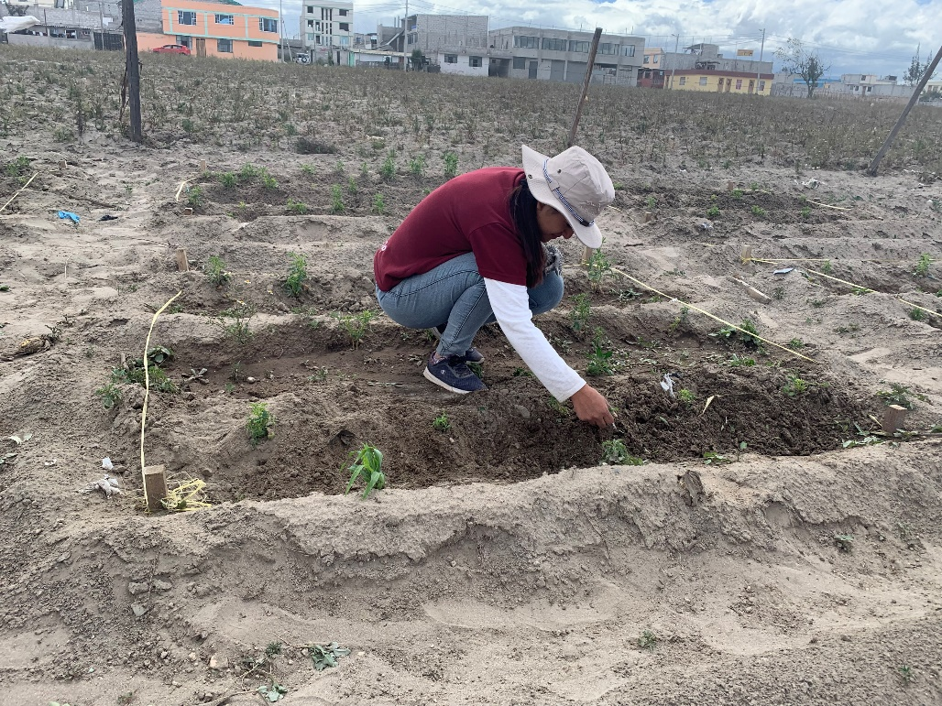
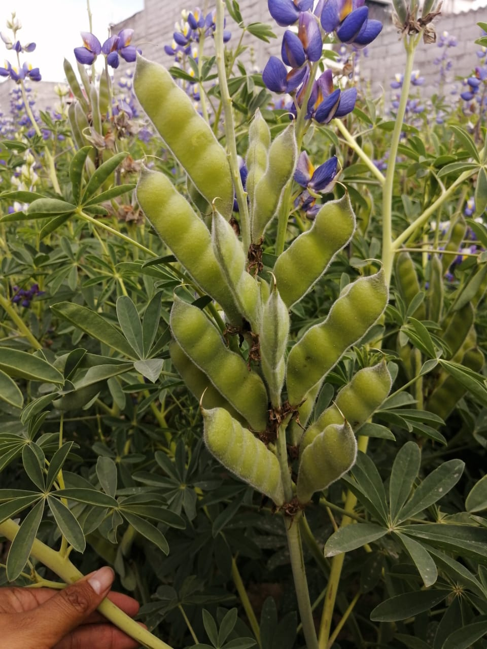
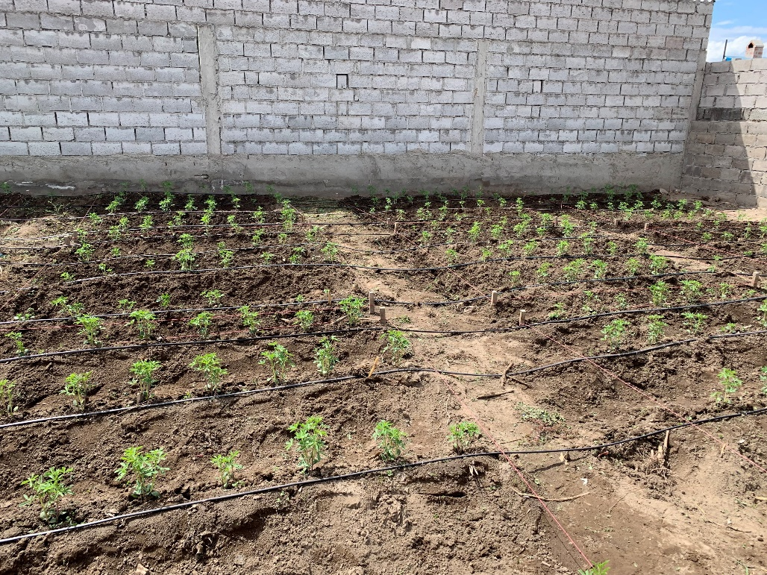
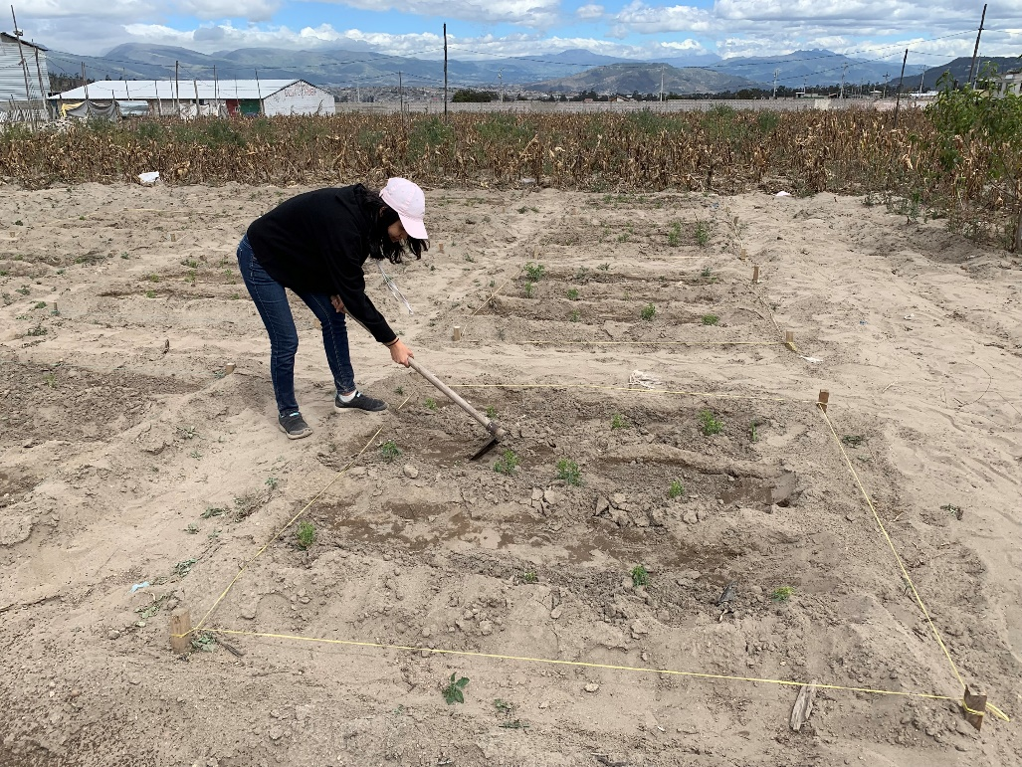
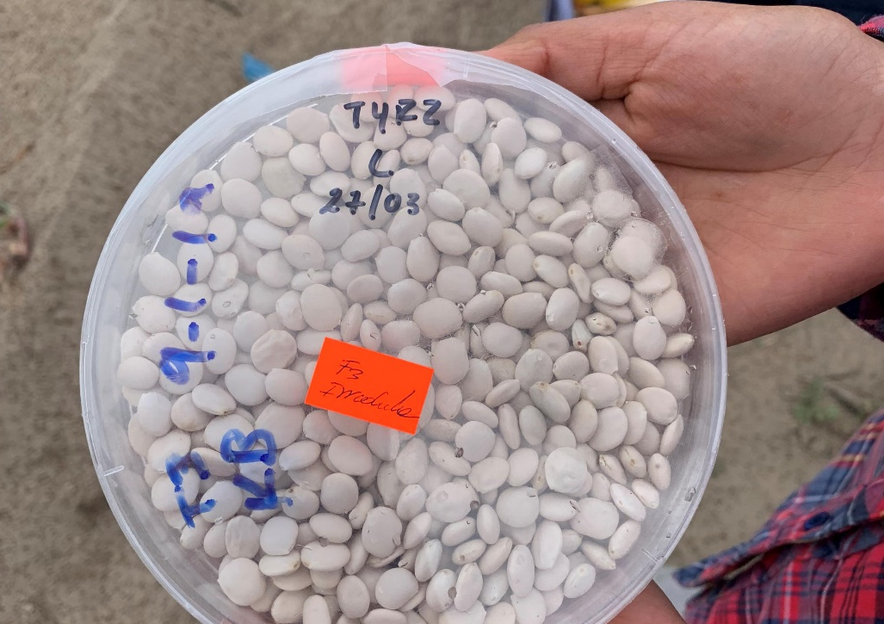
GRACIAS

